Slide 1
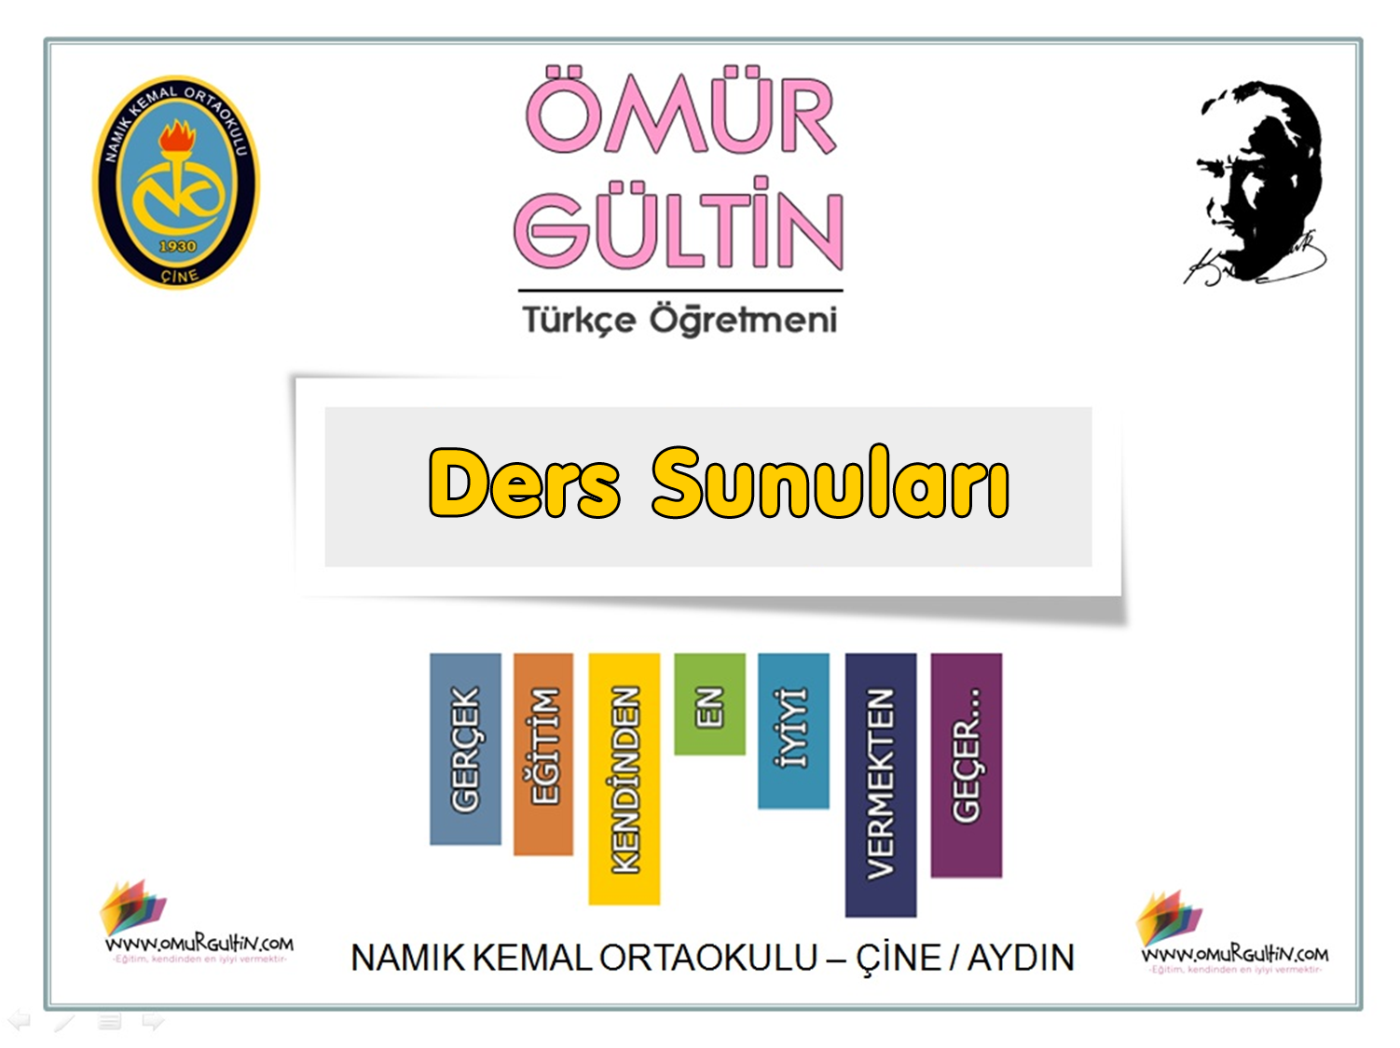

Slide 2

YAPISINA GÖRE
KELİMELER
Basit Kelimeler
Türemiş Kelimeler
Birleşik Kelimeler

Slide 3

1. BASİT KELİMELER
Yapım eki almamış sözcüklerdir. Bu tür sözcükler çekim eki alabilir. Yapım eki almadıklarından bunlar daima kök durumunda bulunur.
Ağacın dalına kuşlar kondu.
Bu cümlede eklerin tamamı çekim ekidir. Hiçbir sözcük yapım eki almamıştır. Dolayısıyla bu cümledeki tüm sözcükler basit yapılıdır.

Slide 4
2. TÜREMİŞ KELİMELER
Kök ya da gövdelere yapım eki getirilerek oluşturulan yeni sözcüklerdir.
Türemiş sözcükte en az bir tane yapım eki bulunur. Türemiş sözcüklere “gövde” de denir.
ev – li → evli yol – cu – luk → yolculuk
ört – ü – lü → örtülü sor – u – lar → sorular
Yukarıdaki sözcüklerde altı çizili ekler yapım ekidir. Kök veya gövdelere gelerek yeni bir kelime türetmiştir. Dolayısıyla yapım eki alarak oluşan bu yeni kelimeler türemiş kelimelerdir.

Slide 5
3. BİRLEŞİK KELİMELER
Yeni bir kavramı karşılamak üzere, birden fazla sözcüğün bir araya gelip kaynaşmasıyla oluşan sözcüklere birleşik sözcük denir.
Ata + Türk → Atatürk Bu sözcükte “Ata” ve “Türk” sözcükleri bir araya gelerek yeni bir kelime oluşturmuştur. Bu tür sözcüklere birleşik sözcükler diyoruz.
ne + asıl → nasıl
demir + baş → demirbaş
Afyon + kara + hisar → Afyonkarahisar
cuma + ertesi → cumartesi

Slide 6
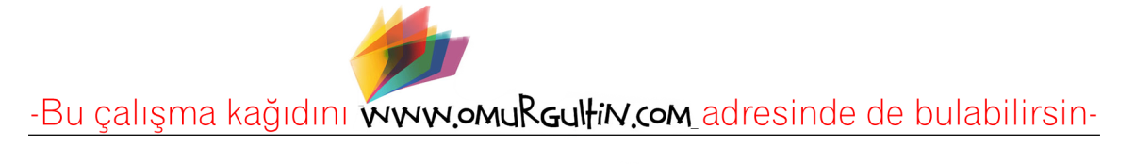
İki ismin birleşmesiyle oluşanlar
» denizaltı
» hanımeli
» gökkuşağı
» ateşböceği
Bir isimle bir fiilin kaynaşmasıyla oluşanlar
» bilgisayar
» imambayıldı
» gecekondu
» ateşkes
İki fiilin birleşmesiyle oluşanlar
» çekyat
» dedikodu
» biçerdöver
» kapkaç
Fiillerle oluşturulan diğer birleşik kelimeler
» yardım etmek
» hasta olmak
» gidedurmak
» yapabilmek
» düşeyazmak
» bakakalmak

